Slide 1
IEEE Transactions on Visualization and Computer Graphics
Infill Optimization for Additive Manufacturing–Approaching Bone-like Porous Structures
Jun Wu, Niels Aage, Rudiger Westermann, Ole Sigmund

Slide 2
打印件的内部结构是由切片软件确定。
填充材料体积越多结构能够承受外部载荷越大，但是消耗大量材料和时间。
为了既减轻打印件的重量也可以得到较好的机械强度。
采用拓扑优化设计来设计内部结构。

Slide 3
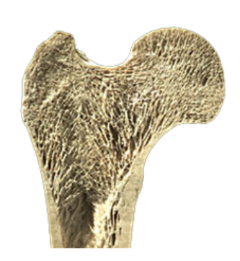
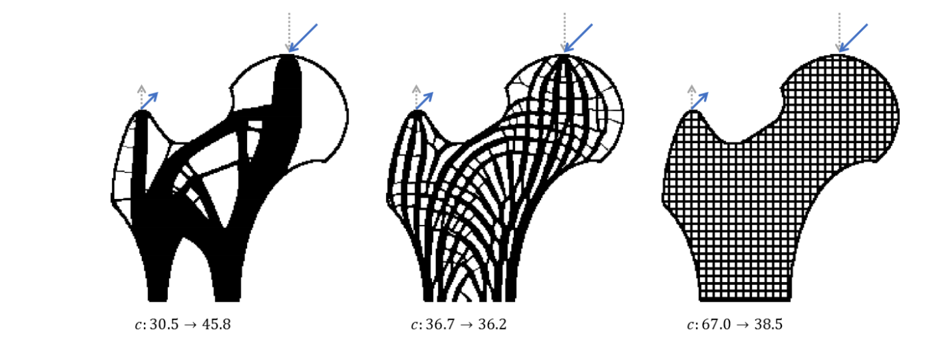
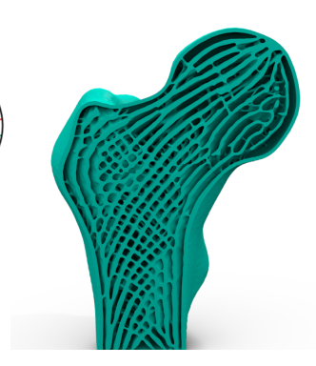

Slide 4
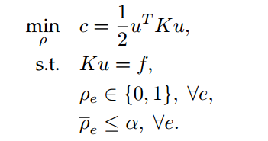
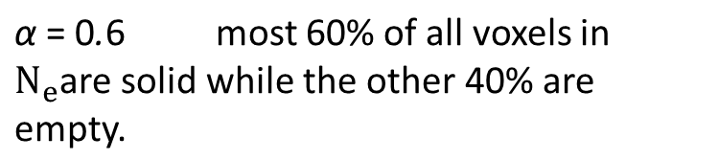

Slide 5




Slide 6




Slide 7
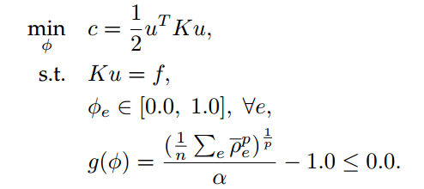

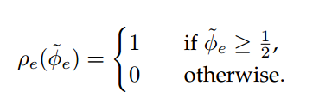

Slide 8
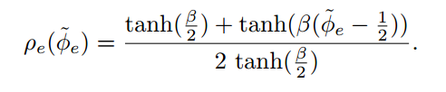
建立材料相对密度ρ和设计变量φ的关系式：

Slide 9
过程：
Ku=f
计算灵敏度
更新设计变量
判断终止条件
输出结果

Slide 10









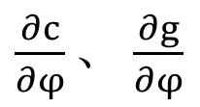

过程：
MMA solver
设计变量
单元相对密度
体积约束函数

Slide 11
